Slide 1

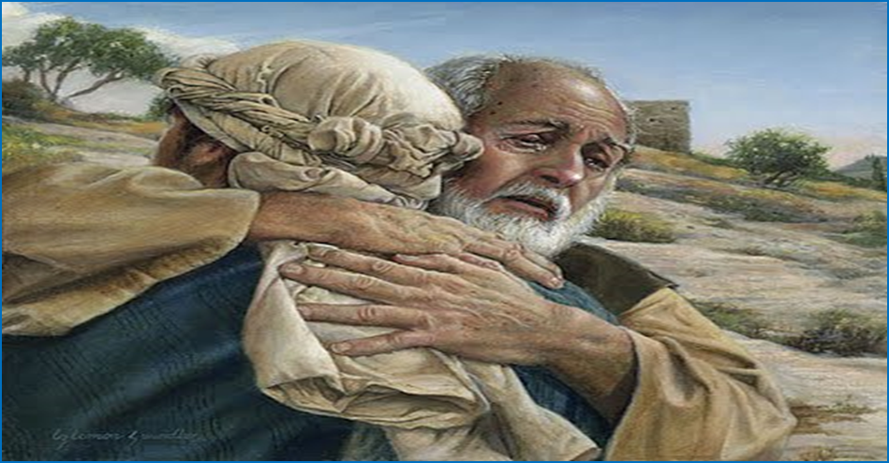
XI PLANO DE PASTORAL
2013-2016

Slide 2
TESTEMUNHA DE JESUS CRISTO NA CIDADE
Qual é o primeiro objetivo da presença da Igreja em São Paulo?
Ser testemunha de Jesus Cristo e do Evangelho do Reino de Deus na grande cidade de São Paulo.

Slide 3
SER TESTEMUNHA DE JESUS CRISTO NA CIDADE
Esta meta dá sentido e orientação a tudo o que a Igreja é e faz em São Paulo: para todas as suas organizações pastorais, instituições educativas, de caridade e solidariedade social; para os seus Meios de Comunicação, organizações dos fiéis leigos, para a atuação dos bispos, padres e religiosos; para a existência e atuação das paróquias, igrejas, santuários, conventos, mosteiros, pequenas e grandes comunidades; para as celebrações litúrgicas e manifestações religiosas, artísticas e culturais, e até para o badalar dos sinos nas torres das igrejas.

Slide 4
FUNDAMENTOS
10º Plano de Pastoral “Discípulos-missionários na cidade de São Paulo” (2009-2012)
Projeto de Animação Missionária Permanente (PAMP) do Regional Sul 1 da CNBB,
Conferência de Aparecida

Slide 5
FUNDAMENTOS
Exortação Apostólica “Verbum Domini” do Papa Bento XVI (2010)
Diretrizes Gerais da Ação Evangelizadora da Igreja no Brasil (2011-2015)
Comemoração dos 50 anos do Concílio Vaticano II e o “Ano da Fé” (2012-2013) – Porta Fidei
Jornada Mundial da Juventude de 2013

Slide 6
Jesus Cristo
10. Toda ação pastoral não pode dispensar ou dar por suposto o encontro com Jesus Cristo, sem correr o risco de agir em vão, ou de construir sobre o vazio.
Assim, toda ação pastoral deve ter como ponto de partida e meta
O encontro com Jesus Cristo vivo e ressuscitado.

Slide 7
Jesus Cristo
Com o 11° Plano de Pastoral, a Arquidiocese de São Paulo quer
Tornar visível Cristo
Profeta, anunciador do Reino do Pai e da Palavra da Salvação;
Sacerdote, Mediador da Nova Aliança, que em seu Corpo reconcilia os homens com Deus e entre Si;
Pastor, Aquele que dá a vida pelo seu rebanho.

Slide 8
Possibilidades 25-31
Cidade: espaço de liberdade e oportunidades
Espaço para o encontro interpessoais,
Oportunidade de trabalho, educação, cultura, progresso pessoal, lazer, vínculos de fraternidade

Slide 9
Possibilidades 25-31
ONGs, entidades e pastorais que atuam na solidariedade
Multidão de trabalhadores: serviços, saúde, segurança, transporte, limpeza, educação, movimentos sociais.
Vida religiosa: multidão de agentes pastorais, colégios, faculdades, hospitais, associações

Slide 10
Desafios para a ação evangelizadora
Secularismo, indiferentismo
Acervo cultural imenso: acesso dos mais jovens
Riqueza econômica X desigualdade
Vida política X pouca formação política

Slide 11
Desafios para a ação evangelizadora
Violência, insegurança, crime organizado
Exploração imobiliária
Droga e juventude
Consumismo
Individualismo e isolamento

Slide 12
Desafios para a evangelização
Meios de comunicação: instrumentos do bem e do mal
Internet
Degradação do meio ambiente
Família
Relações humanas
Drama da saúde pública

Slide 13
Desafios eclesiais
Religiosidade alienante: individualismo e relativismo
Dar razões da esperança através do testemunho cristão
Diminuição das vocações sacerdotais e religiosas
Formação dos leigos: protagonismo
Abandono da Igreja católica
O preceito dominical

Slide 14
Desafios eclesiais
Crise dos matrimônio
Diminuição na administração dos sacramentos
Deterioração dos costumes
Atuação nos Meios de comunicação Social
Comunidades e paróquias pobres X solidariedade
Presença capilar da Igreja: novas paróquias e comunidades

Slide 15
SITUAÇÕES NOVAS
Esta Igreja vê-se hoje diante de situações novas, tanto do ponto de vista religioso e pastoral, como do ponto de vista social, político e cultural; essas situações representam uma chance e um convite para atuar de forma nova e perseverante; mas também mostram situações desafiadoras, em que a missão da Igreja precisa ser exercitada com renovada atenção e empenho.

Slide 16
URGÊNCIAS PASTORAIS
Em sintonia com as Diretrizes Gerais da Ação Evangelizadora da Igreja no Brasil
A Arquidiocese de São Paulo coloca-se diante de seis URGÊNCIAS.

Slide 17
Ação audaz, decidida e comprometida
69. No esforço de ser fiel à sua história, buscando uma maior fidelidade a Jesus Cristo e, atenta às imensas possibilidades que a cidade de São Paulo lhe proporciona para evangelizar, não obstante os desafios que muitas vezes são angustiantes, a Arquidiocese de São Paulo, através do 11º Plano de Pastoral, deseja apontar pistas para desencadear uma ação audaz, decidida e comprometida com o Evangelho, onde todos os seus membros sintam-se corresponsáveis e participantes da sua missão, no lugar e tarefa que lhes são próprios.

Slide 18
Evangelizar e formar
70. A premissa fundamental para a escolha e a elaboração das propostas pastorais e seus respectivos projetos é evangelizar bem e formar discípulos missionários conscientes de que a conversão pastoral é o caminho necessário para a realização deste objetivo.

Slide 19
Conversão Pastoral
Uma verdadeira conversão pastoral deve estimular-nos e inspirar atitudes e iniciativas de auto-avaliação e coragem de mudar várias estruturas pastorais em todos os níveis, serviços, organismos, movimentos e associações. Temos necessidade urgente de viver na Igreja a paixão que norteia a vida de Jesus Cristo: o Reino de Deus, fonte de graça, justiça, paz e amor. Por esse Reino, o Senhor deu a vida (DGAE 2011-2015, n.26).

Slide 20
Seis urgências pastorais
71. A partir da conversão pastoral e missionária, entende-se a importância das urgências pastorais: são urgências na evangelização. Tendo consciência da sua missão de transmitir e dar um alicerce sólido à fé, a Igreja do Brasil destaca cinco urgências na evangelização, às quais a Arquidiocese de São Paulo acrescenta uma sexta, relacionada à juventude

Slide 21
Seis Urgências
Primeira urgência: Igreja em estado permanente de missão;
Segunda urgência: Igreja - casa da iniciação à vida cristã;
Terceira urgência: Igreja - comunidade animada pela Palavra de Deus;
Quarta urgência: Igreja - comunidade de comunidades;
Quinta urgência: Igreja a serviço da vida plena para todos;
Sexta urgência: A Igreja e a evangelização dos jovens.

Slide 22
O todo e as partes
73. Estas urgências, embora tratadas particularmente, estão profundamente ligadas entre si, de modo que, assumir uma delas, exige assumir as demais. Na elaboração dos programas pastorais para os próximos anos, será importante fazer “muito mais do que um cronograma de ações ou um elenco de atividades pontuais e dispersas. As ações e programas pastorais específicos devem evitar a dispersão (cf. DGAE 2011-2015, n. 136).

Slide 23
Projetos
74. Em cada uma das urgências são apresentadas, a seguir, algumas indicações, considerando a realidade pastoral da Arquidiocese, e um elenco de projetos pastorais a serem implementados pelos diversos sujeitos pastorais da Arquidiocese: paróquias, comunidades, setores pastorais, regiões episcopais, movimentos, associações e organismos eclesiais e coordenações arquidiocesanas.

Slide 24
PROJETO DE EVANGELIZAÇÃO
2016
Igreja: lugar de animação bíblica da vida pastoral
Estudos:
Vaticano II :- Dei Verbum;
Papa Francisco ; Laudato si
Exortação Apostólica :- Verbum Domini e Evangelii Gaudium
Bula: Misericordiae vultos e subsídios
CF 2016 – Casa Comum IV Ecumênica

Slide 25
